Slide 2
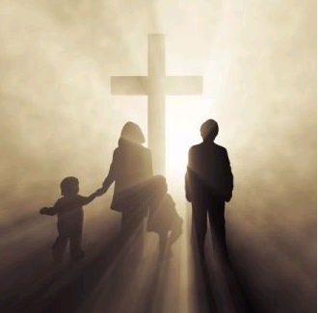
Brengen we elkaar aan de voet van het kruis?

Slide 3
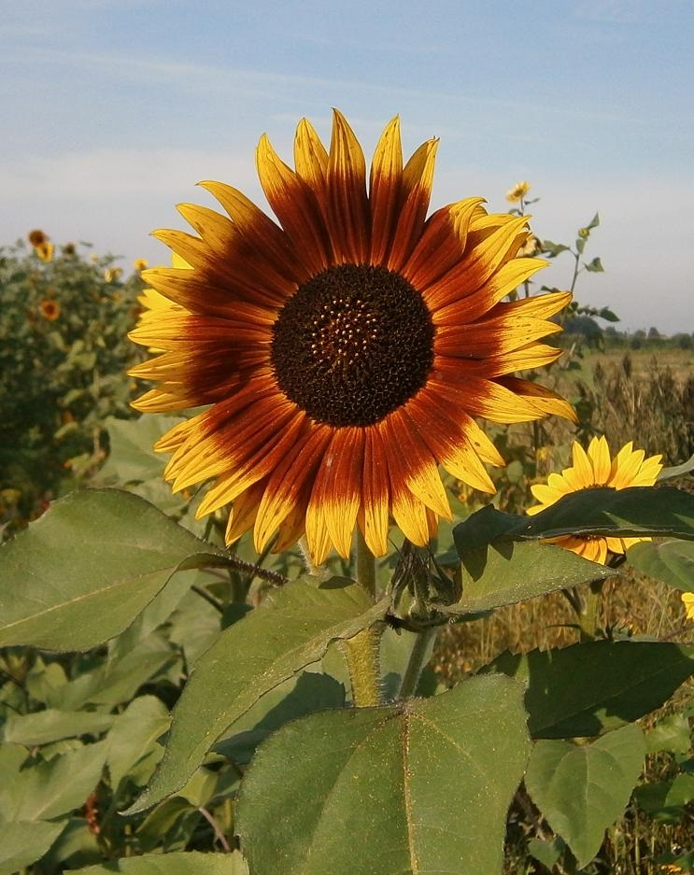
Door licht en warmte gaat de bloem open Zo gaat ons hart ook open door het licht en de liefde van God

Slide 4
Jezus zegt ons in Joh.12:46:
‘Ik ben een licht, in de wereld gekomen opdat ieder die in Mij gelooft, niet in de duisternis blijft.’
Het Licht is sterker dan de duisternis.

Slide 5
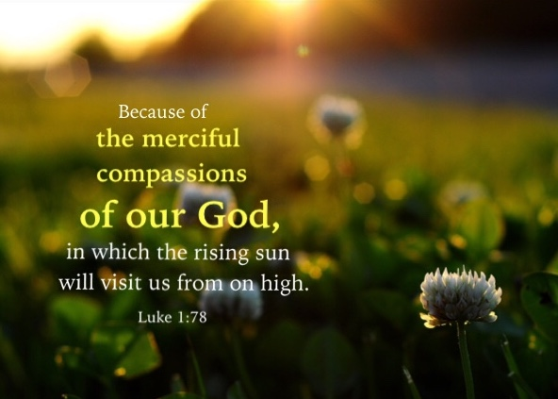
Door Jezus ziet God naar ons om: komt Hij uit liefde op visite

Slide 6
Opwekking 334
Heer, Uw licht en Uw liefde schijnen,
waar U bent zal de nacht verdwijnen.
Jezus, Licht van de wereld vernieuw ons,
Levend Woord, ja, Uw waarheid bevrijdt ons.
Schijn in mij, schijn door mij…

Slide 8
Als ik opzie naar Uw heiligheid,
mij verbaas over Uw lieflijkheid,
dan vervagen de dingen rondom mij
door Uw helder licht.
Als ik vreugde vind heel dicht bij Uw hart,
als Uw liefde mijn wil heeft omvat,
dan vervagen de dingen rondom mij
door Uw helder licht.
Opwekking 418 – Zie refrein volgende dia

Slide 9
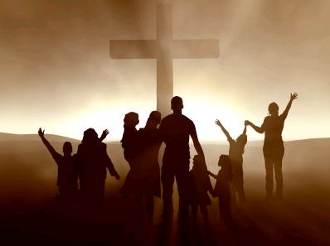
Heer, ik aanbid U (2x) U schiep mij om U te aanbidden, Heer Heer, ik aanbid U (2x) Ik leef nu om U te aanbidden, Heer

Slide 10
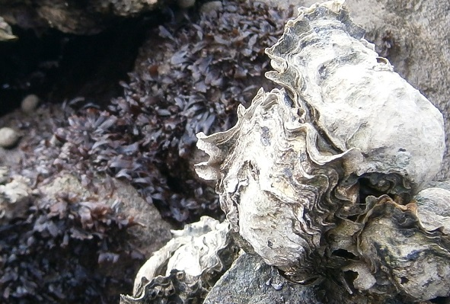
Wanneer zal deze oester zich openen?

Slide 11
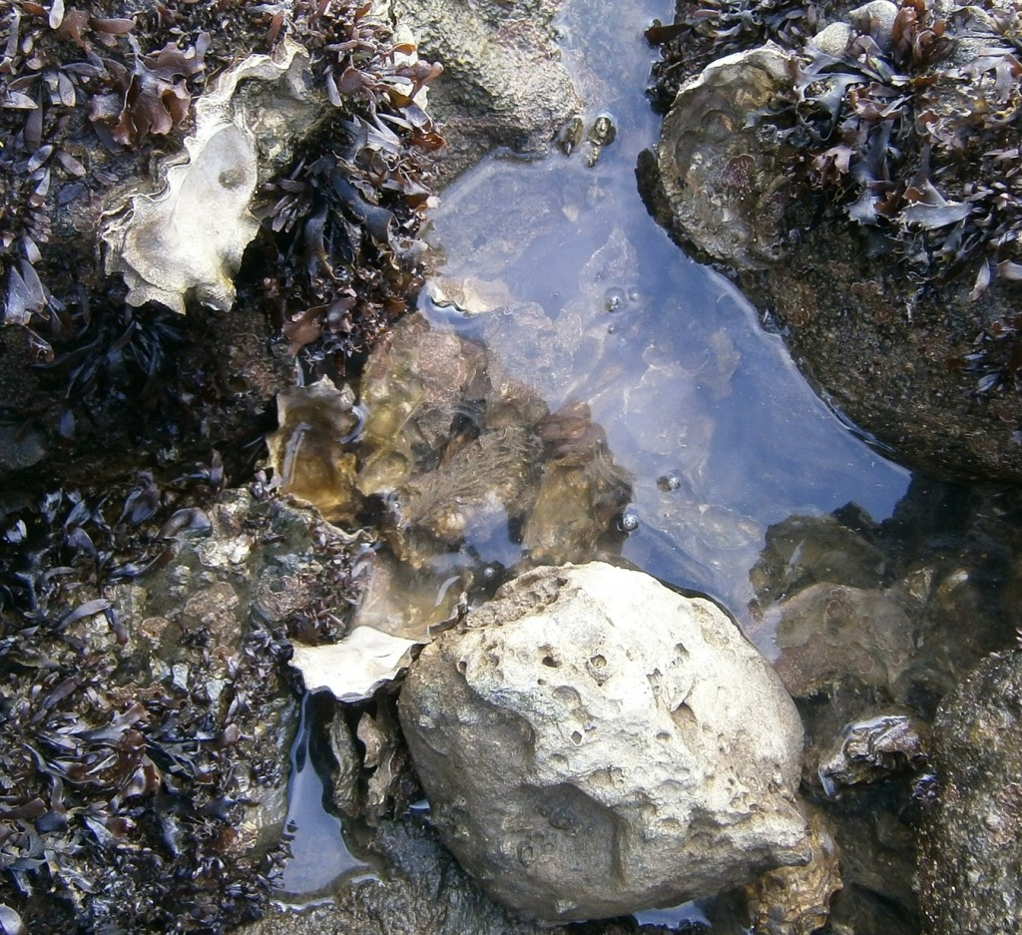
Als de oester zich veilig voelt in het water, zal het dier zich openen voor de nodige voeding

Slide 12
Opwekking 595
Licht van de wereld,
U scheen in mijn duisternis;
Nu mag ik zien wie U bent.
Liefde die maakt,
dat ik U wil kennen Heer,
Bij U wil zijn elk moment.

Slide 13
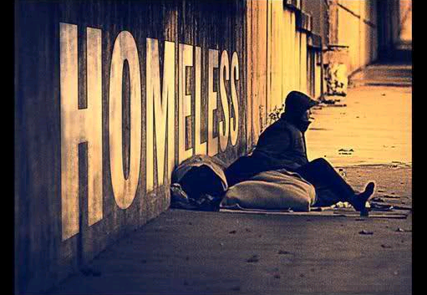
Wie begrijpt mijn duisternis ???

Slide 14
Laat de belofte uit Jesaja 60:1
je bemoedigen:
‘Sta op, word verlicht, want uw licht komt en de heerlijkheid van de HEERE gaat over u op.’

Slide 15
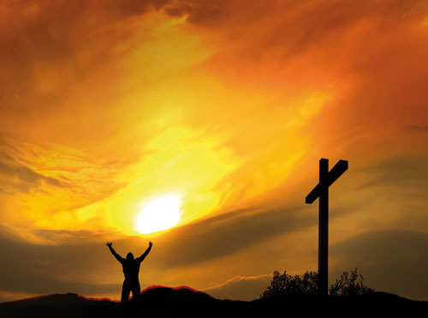
Jesaja 9:1: Het volk dat in duisternis wandelt, zal een groot licht zien.

Slide 18
Refrein: Ik wandel in het licht met Jezus, en ‘k luister naar Zijn dierb’re stem, en niets kan mij van Jezus scheiden, sinds ik wandel in het licht met Hem.
1.
Ik wandel in het licht
met Jezus,
het donk’re dal ligt achter mij,
en ‘k weet mij in Zijn trouw geborgen,
welk een liefdevolle Vriend is Hij.

Slide 19
Refrein: Ik wandel in het licht met Jezus, en ‘k luister naar Zijn dierb’re stem, en niets kan mij van Jezus scheiden, sinds ik wandel in het licht met Hem.
2.
Ik wandel in het licht met Jezus,
Geen duist’re wolk bedekt de zon,
En ‘k kan niet anders,
‘k moet Hem prijzen,
Die de zonde in mij overwon.

Slide 20
Refrein: Ik wandel in het licht met Jezus, en ‘k luister naar Zijn dierb’re stem, en niets kan mij van Jezus scheiden, sinds ik wandel in het licht met Hem.
3.
Ik wandel in het licht met Jezus,
O, mocht ik zelf een lichtje zijn,
Dat straalt te midden van de wereld,
Die gebukt gaat onder zorg en pijn.
Glorieklokken: M.A. Alt

Slide 21
Refrein: Ik wandel in het licht met Jezus, en ‘k luister naar Zijn dierb’re stem, en niets kan mij van Jezus scheiden, sinds ik wandel in het licht met Hem.
4.
Ik wandel in het licht met Jezus,
Mijn ziel is Hem gans toegewijd;
Met Hem verrezen tot nieuw leven,
Volg ‘k mijn Heiland tot in eeuwigheid.
Glorieklokken: M.A. Alt – Opwekking 214

